Slide 1

Введение в математику
Урок 3
Графики на плоскости
Преобразование координат

Slide 2

План урока
Формулы преобразования XY- координат на плоскости
Линейное преобразование плоскости
Полярные координаты

Slide 3
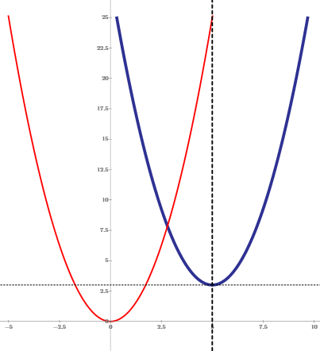











График функции
$$y$$
$$Y$$
$$y=x^{2}$$
$$y={(x−a)}^{2}+b$$
$$Y=X^{2}$$
$$X=x−a$$
$$Y=y−b$$
$$X$$
$$Y={(X+a)}^{2}−b$$
$$x$$
$$(a,b)$$

Slide 4









Преобразование координат
$$Y$$
$X=(x−a)\cos{α}$ $+$($y−b$) $\sin{α}$
$$(x,y)$$
$$Y=−(x−a)\sin{α}+\text{(}y−b\text{)}\cos{α}$$
$$X$$
$$X$$
$$y$$
$$α$$
$$(a,b)$$
$$x$$

Slide 5




Преобразование координат
$X=(x−a)\cos{α}$ $+$($y−b$) $\sin{α}$
$$Y$$
$$Y=−(x−a)\sin{α}+\text{(}y−b\text{)}\cos{α}$$
$$X$$
$$y$$
$$X$$
$$X=x−a$$
$$Y=y−b$$
$$(a,b)$$
$$x=X+a$$
$$x$$
$$y=Y+b$$

Slide 6





Преобразование координат
$X=(x−a)\cos{α}$ $+$($y−b$) $\sin{α}$
$$Y=−(x−a)\sin{α}+\text{(}y−b\text{)}\cos{α}$$
$X=x\cos{α}$ $+ y$ $\sin{α}$
$$Y$$
$$y$$
$$Y=−x\sin{α}+y\cos{α}$$
$$X$$
$x =X\cos{α}$ $− Y\sin{α}$
$$X$$
$$α$$
$$x$$
$$y =X\sin{α}−Y\cos{α}$$

Slide 7





Линейное преобразование плоскости
$X=(x−a)\cos{α}$ $+$($y−b$) $\sin{α}$
$$Y$$
$$(x,y)$$
$$Y=−(x−a)\sin{α}+\text{(}y−b\text{)}\cos{α}$$
$$X$$
$$X$$
$X=a11 x$ $+ a12 y+a13$
$$y$$
$$α$$
$$Y=a21 x +a22 y+a23$$
$$(a,b)$$
$$Δ=a11a22− a12 a21$$
$$x$$

Slide 8






Афинное преобразование
$X=a11 x$ $+ a12 y+a13$
$$Y=a21 x +a22 y+a23$$
$A x$ $+B y+C=0$
$A′ X$ $+ B′ Y+C′=0$
$$Δ=a11a22− a12 a21$$
$$≠0$$

Slide 9






Ортогональное преобразование
$X=a11 x$ $+ a12 y+a13$
$$Y=a21 x +a22 y+a23$$
$$a_{11}^{2}+a_{21}^{2}=1$$
$X=(x−a)\cos{α}$ $+$($y−b$) $\sin{α}$
$$a_{12}^{2}+a_{22}^{2}=1$$
$a11 a12+a21 a22$ $=0$
$$Y=−(x−a)\sin{α}+\text{(}y−b\text{)}\cos{α}$$
$$Δ=a11a22− a12 a21≠0$$

Slide 10





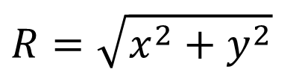


Полярные координаты
$$x=R\cos{α}$$
$$(x,y)$$
$$y=R sin{α}$$
$$y$$
$$R=\sqrt{x^{2}+y^{2}}$$
$$R$$
$$α$$
$$x$$
$$0≤R<∞$$
$$0≤α<2π$$

Slide 11
Домашнее задание
Докажите, что при ортогональном преобразовании сохраняется расстояние между точками.
Нарисуйте график окружности в полярных координатах.

Slide 12
Что мы узнали?
Формулы преобразования декартовых координат на плоскости
Как меняются графики при преобразованиях координат
Что такое линейные преобразования
Как записываются преобразование декартовых координат в полярные

